Slide 1
Создание Змейки на Python
Руководитель:
Суслов Андрей Николаевич
Подготовил:
Абрамов Илья

Slide 2
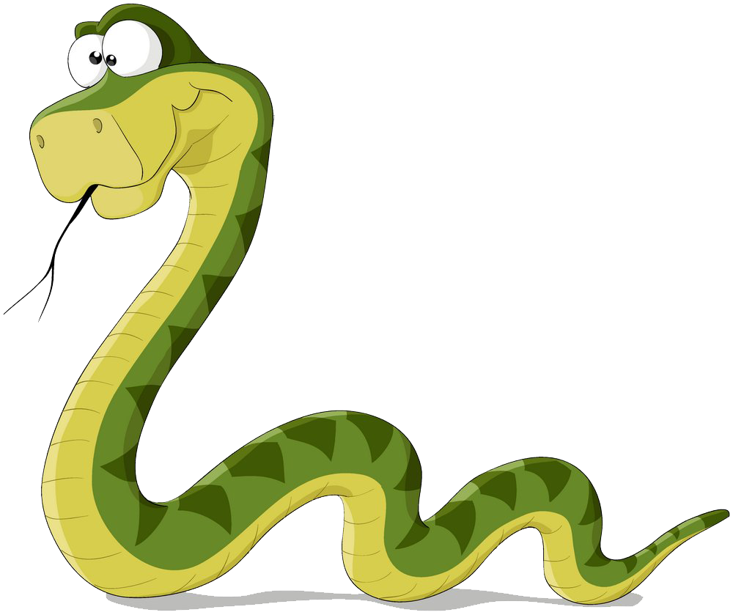
Цель проекта:
    Реализовать игру “Змейка” на Python с использованием библиотеки PyGame

Slide 3
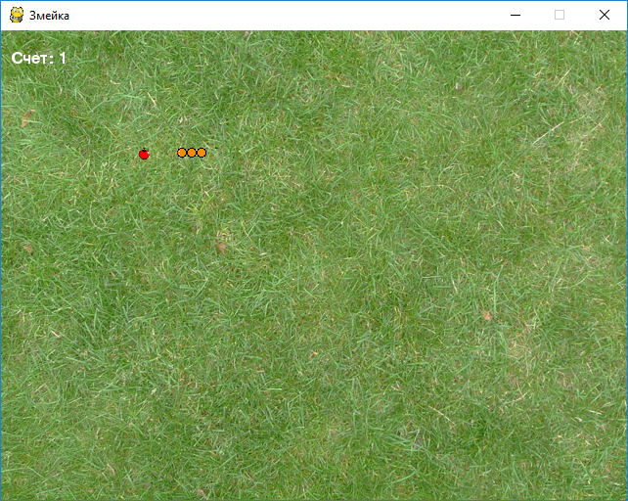
Интерфейс программы

Slide 4
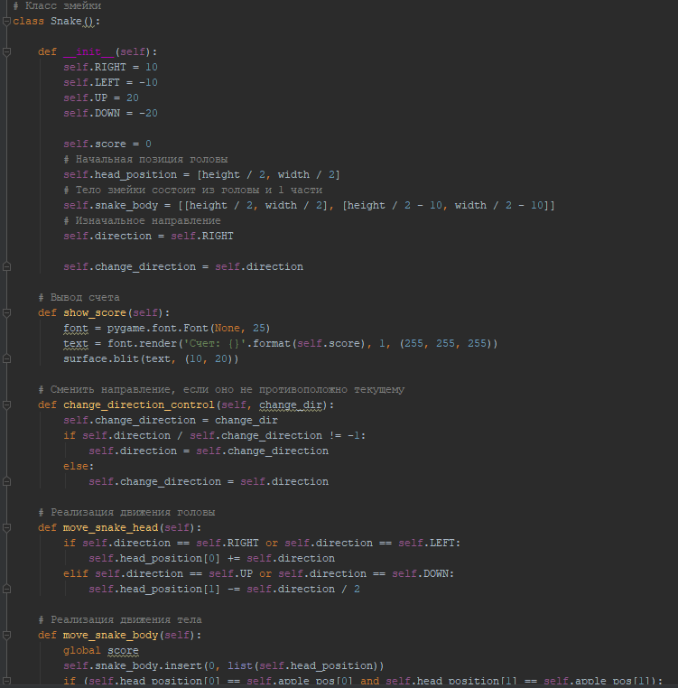
Пример кода программы:

Slide 5
Спасибо за внимание

